Slide 1
LIGHT AUTOMATION
Ivena Chindy Claudia (14116038)
Dzaky Dhimast Rusdianto(141160xx)
Winnie Arini Napitupulu (141160xx)
Rahmad Nurhuda (14116116)

Slide 2
Tagihan Listrik Sering Membengkak?
Notes:
Dimulai dengan bertanya.
Seperti kita ketahui bersama, Tagihan listrik yang membengkak diakibatkan oleh banyak faktor. Namun, pasti ada langkah yang dapat kita lakukan untuk melakukan penghematan listrik sehingga tidak mengakibatkan tagihan listrik kita membengkak. Diantara faktor-factor yang ada terdapat satu factor yang menjadi concern dari kelompok kami untuk diperbaiki, yaitu (next slide)

Slide 3
Tidak mematikan Lampu Rumah ketika tidak sedang digunakan
Notes:
….
Ada banyak alasan mengapa banyak orang yang tidak mematikan lampu ketika sedang tidak digunakan, seperti
Akses mematikan lampu yang susah
Malas
Tidak ada saklar
Dan lain sebagainya
Oleh sebab itu, kelompok kami mencoba memberikan solusi dengan membuat sebuah sistem (next slide)

Slide 4
Light Automation

Slide 5
Alat dan Bahan
Smartphone
Arduino Uno
NodeMCU(ESP8266)
Relay Board
Bread Board
Jumper Cables
Breadboard power supplier
Notes:
ESP8266 NodeMcu WiFi Development Board (IDR 65K at https://shopee.co.id/NodeMCU-ESP8266-CP2102-Wifi-IoT-Lua-i.40873755.648469892?gclid=CjwKCAjwvNXeBRAjEiwAjqYhFhPwxSsQTqGgrE6HJXwEckwfzAVYj2CIYV-4PngFAIGa4RPLbE4bWBoChb0QAvD_BwE )
REES52 16220 Isolated Optocoupler Driver Expansion Board Relay Module 4CH 5Volt (IDR 40K at https://shopee.co.id/4-Channel-Relay-Module-5V--optocoupler-isolated--i.6555517.586706089?gclid=CjwKCAjwvNXeBRAjEiwAjqYhFuR8yhwvHJXAkxGI0ntVL73SToN5OIX9WOmxPJ4Ap6PrXeG660HucBoCoAMQAvD_BwE )
Bread Board (IDR 30K at https://www.tokopedia.com/isee/high-quality-840-points-bread-board-test-project-board-gl-12-white?gclid=CjwKCAjwvNXeBRAjEiwAjqYhFlh4xJrUPK2744-vdwdSJJ5uMqKzDpAOAhftj1MWuMXkWQjrkuvkvRoCxYEQAvD_BwE)
Jumper Wires (IDR 20K at https://www.tokopedia.com/solarperfect/kabel-jumper-pelangi-dupont-wire-male-to-male-40p-40-pcs-20-cm?gclid=CjwKCAjwvNXeBRAjEiwAjqYhFk1mI6B2vOHqr2lTkPIUscipp3TPQ51avsA-5kkvVM39pXrSHBDcvRoCEt0QAvD_BwE )
Generic DIY Retails 3.3V and 5V Power Supply Module for MB102 Bread Board Arduino (IDR 15K at https://shopee.co.id/MB102-Breadboard-Power-Supply-Module-3-3V-5V-i.40873755.1233926326/similar?from=ads&gclid=CjwKCAjwvNXeBRAjEiwAjqYhFjGk-f2m0l287tjjKnY_iqEts-ktIWp4xeUTY3UFadkcbdGJkQtIqRoC-6sQAvD_BwE )

Slide 6
Software
Arduino IDE
IFTTT
Blynk App and Libraries
Google Assistant
Notes:
Blynk App digunakan untuk terhubung dengan modul Wifi sehingga dapat mengontrol relay.
IFTTT digunakan untuk menghubungkan Konfigurasi BlynkAPP dengan Google Assistant
https://www.arduino.cc/en/Main/Software
https://github.com/blynkkk/blynk-library/releases dan download di playstore
https://ifttt.com/

Slide 7
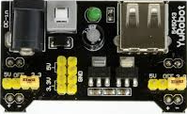



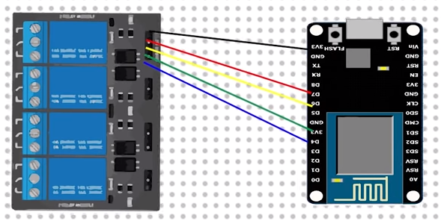
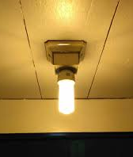



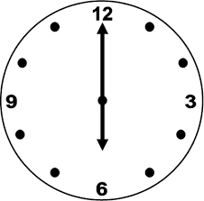
Prinsip kerja

Slide 8
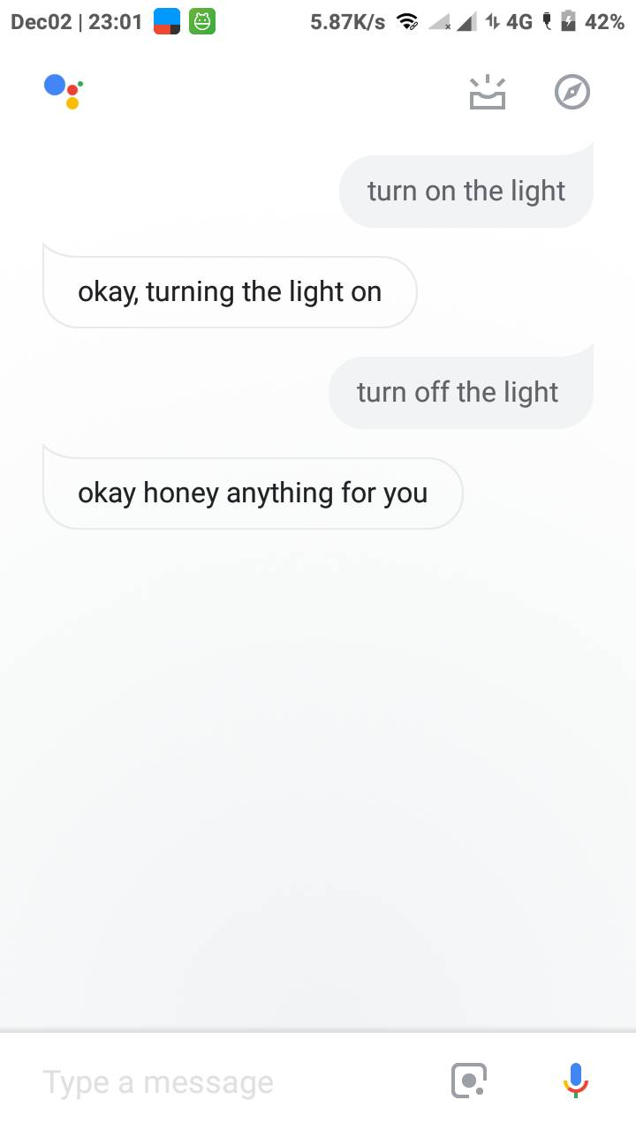
Google Assistant
Notes:
Hampir semua orang saat ini tidak pernah ketinggalan dan jauh dari smartphone, oleh sebab itu dengan memanfaatkan google assistant yang ada di smartphone, kami mengharapkan dapat membantu dalam mempermudah dalam menghidupkan ataupun mematikan lampu.

Slide 9
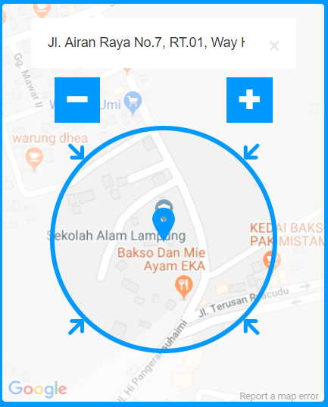
Lokasi

Slide 10
Waktu

Slide 11
Cuaca

Slide 12
Terima Kasih ☺
Notes:
Referensi : https://www.youtube.com/watch?v=5SvRolROPxA

